Slide 1

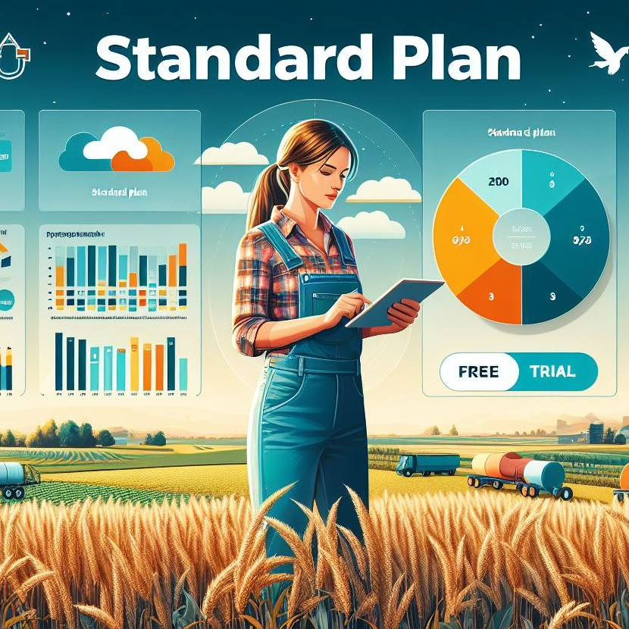
Agriplan System de récolte
PRESENTÉ PAR :
ERRAJI EL MEHDI
HAMAZA EL MAJDAOUI
TAHA AFILAL
MOUSSA BENTALEB
AYOUB AZAOUI
AUTOMATIQUE ROBOTIQUE(AR) | 2023/2024
Notes:
1

Slide 2
Température et Humidité actuelles
Supervision des données:
SCADA
Système d’irrigation
intelligent
Données en Temps Réel.
Niveau d'eau ou d'humidité du sol
Intensité lumineuse
Statistiques de Croissance
Graphiques d’évoultion
Contrôle Automatique
Indicateurs de croissance des
Boutons d’activation/désactivation
Alertes et Notifications
Informer les utilisateurs des événements importants.
Caméras de Surveillance
photos des plantes pour permettre l'inspection visuelle.

Slide 3
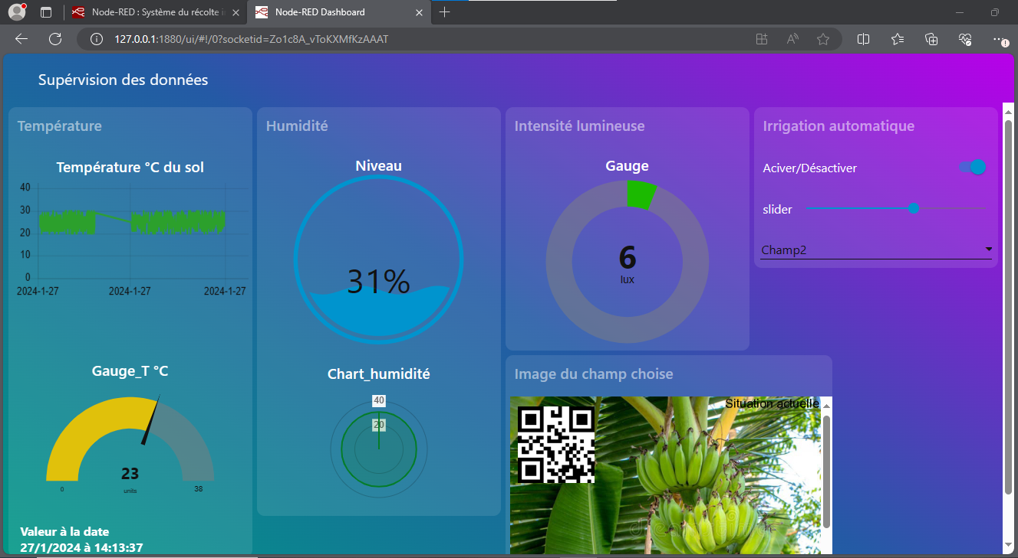

Slide 4
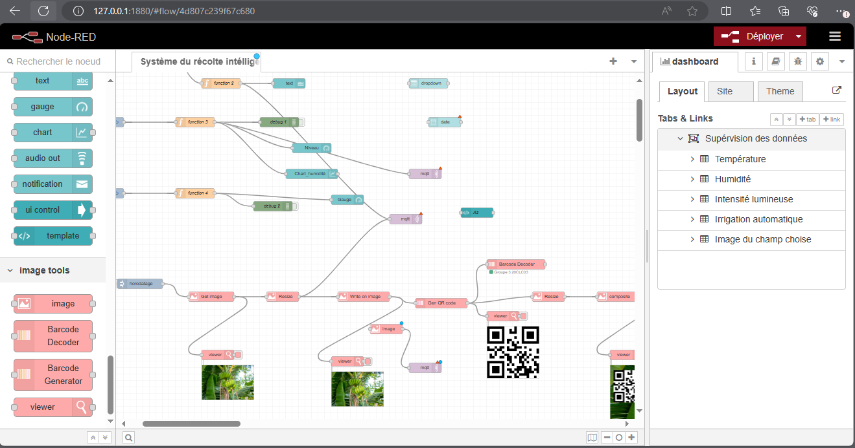

Slide 5

www.agriplan.fr
Des questions ?
Des commentaires ?
Faites-nous en part !
contact@siteagriplan.fr
06 80 32 42 56

